Slide 1
Reinforcement learning
Практика разработки ПО и глубокого обучения
otus.ru

Slide 2


Проверить, идет ли запись
Меня хорошо видно
&& слышно?
Ставим “+”, если все хорошо “-”, если есть проблемы

Slide 3










Правила вебинара
Условные
обозначения
Активно
участвуем
Индивидуально
Off-topic обсуждаем
в учебной группе
#канал группы
Время, необходимое
на активность
Пишем в чат
Задаем вопрос
в чат
Говорим голосом
Документ
Вопросы вижу в чате,
могу ответить не сразу
Ответьте себе или
задайте вопрос

Slide 4

Практика разработки ПО и глубокого обучения
Тема вебинара
Анатолий Чудаков
Team Lead, онлайн кинотеатр Wink
Ex Team Lead в онлайн кинотеатре more.tv
Опыт:
Разработка рекомендательных систем (3+лет)
R&D разработка SOTA RL решений для рекомендательных систем и аплифт моделирования
Управление ML командой продуктом (1,5 года)
@achudakov (TG)

Slide 5
Карта курса
Процессы
Инфраструктура
Подготовка данных
Валидация
Моделирование
Развертывание
Мониторинг

Slide 6
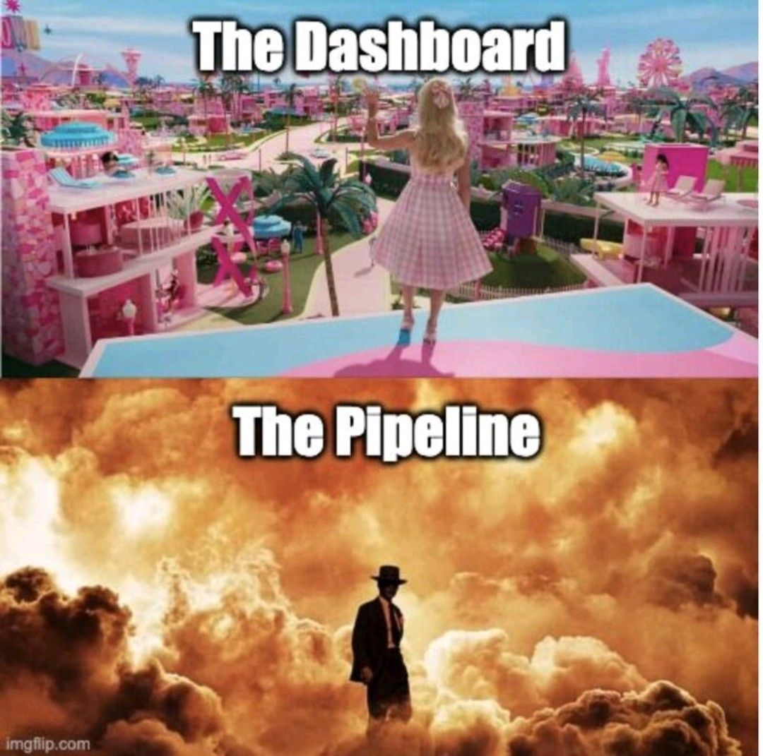
Маршрут вебинара
Знакомство
Работа с git
Тестирование
Практика разработки ПО: базовые подходы & SOLID
Cheat sheets по linux и git командам
Практическая реализация DL проекта

Slide 7
Цели вебинара
К концу занятия вы сможете
1. | Познакомиться с лучшими практиками процессов разработки ПО
2. | Понять что такое качественный / «хороший» код
3. | Самостоятельно реализовать полученные практики в DL проекте

Slide 8
Смысл
Зачем вам это уметь
1. | Работать в команде с большими массивами данных и кода
2. | С минимальными усилиями поддерживать проекты после их выхода в прод / ухода из команды автора

Slide 9
Работа с git

Slide 10
Контроль версий
Единый "источник правды"
Основа для коллективной работы
Основа процесса разработки ПО и всего процесса непрерывной поставки в целом
Основа для Ops(ML/Dev)-практик

Slide 11
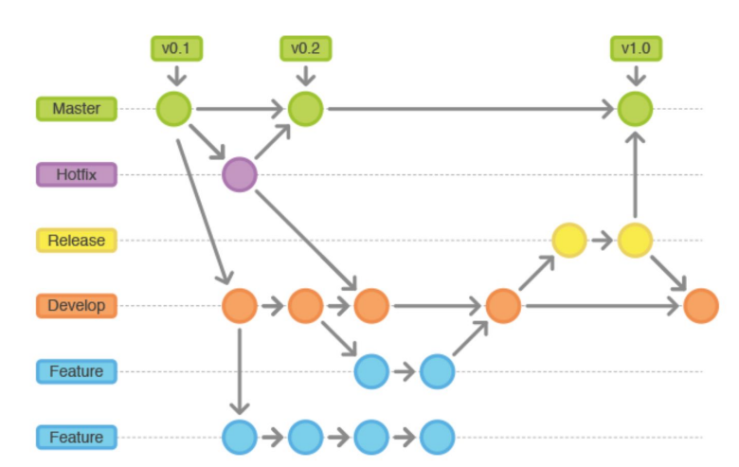
Модели ветвления
GitHub Flow
GitLab Flow
Git Flow
Trunk based development

Slide 12
Практики работы с коммитами
Идеально, если сообщение в каждом коммите сделано по определенным правилам:
Должно содержать описание целей или причин внесения изменений
Должно содержать номер задачи в трекере (Jira, GitHub Issues)
Должно быть содержательным и кратким. "Bugfix" , "Ooops" , "Commit" - не пояснение к коммиту
Должен быть атомарным - как можно чаще делать коммиты / вливать код из feature веток
Пример таких правил - это https://www.conventionalcommits.org/en/v1.0.0/. Внутри команды можно договориться о правилах и обеспечить соблюдение договоренностей.

Slide 13
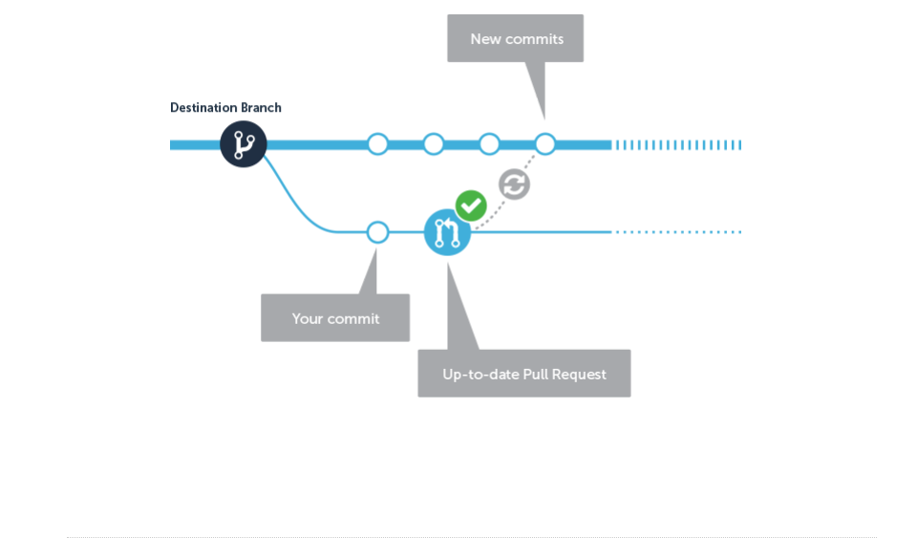
Pull requests

Slide 14
Code review
Хотя бы две пары глаз на каждое изменение
Коллективное владение кодом
Удобно делать через pull-requests
Имеет смысл обозначить правила

Slide 15
Git hooks
Git позволяет выполнять определённые сценарии, когда происходят важные действия на стороне клиента или сервера.
Должны находиться строго в директории .git/hooks
Момент запуска того или иного скрипта определяется по его имени
Могут быть написаны с использованием любого скриптового языка. Например: bash, python и др.
Выполнение git hooks не считается успешным, если он завершается с любым кодом не равным 0

Slide 16
CI/CD пайплайн
Стадии: тестирование, сборка образа(-ов) docker-контейнера, деплой контейнера, версионирование данных/моделей.
Перед коммитом / слиянием веток прогоняются тесты - как правило на независимом окружении. Тесты организовываются в отдельных ветках либо отдельных репозиториях
Развёртывание в docker-контейнерах
Можно делать версионирование данных и моделей
Готовые инструменты (Gitlab CI, GitHub actions, Jenkins)

Slide 17

Вопросы?
Ставим “+”,
если вопросы есть
Ставим “–”,
если вопросов нет

Slide 18
Тестирование

Slide 19
Смоук тесты
самые простые технические тесты на явные ошибки
отрабатывают при попытке коммита
не дают запушить код с явными ошибками
удобно конфигурировать как гит хуки
Библиотека precommit:
Поддерживаемые тесты: https://pre-commit.com/hooks.html
Установка: https://pre-commit.com/#install

Slide 20
Функциональные тесты
проверяют только результат некоторого действия
не проверяют промежуточные состояния системы при выполнении функциональности
Пример тест кейса
В модели данных на бэкэнде (он же источник данных для модели) периодически меняется состав полей. Необходимо написать тест, сверяющий состав входных полей для модели и выходные поля для бэкэнда. Иначе модель ничего не узнает об изменениях и по-просту не сработает.

Slide 21
Тесты на производительность
объёмы потребляемой памяти
скорость выполнения (rps)
Пример тест кейса
Пиковое количество запросов к api составляет 2 тыс. rps. Необходим тест, который отсылает запросы к api до его полного отключения и сравнивает полученный результат с целевым. Если полученный результат по rps больше целевого, то тест считается успешно пройденным.

Slide 22
Приемочные тесты
как правило, это простые и формальные тесты
проверка на то, отвечает ли система требованиям бизнеса в целом
Пример тест кейса:
Необходимо обеспечить распознавание лиц с точностью 99%. В этом случае нужен простой тест, который сравнивает текущее значение точности распознавания с целевым. В случае, если текущее значение меньше целевого, модель не попадёт на деплой.

Slide 23
Логирование. Артефакт вместо print
Возможности настраивать уровни
Включать / отключать вывод
Печатать не только на экран, но и в файл
Гибкие настройки форматирования
import logging
logger = logging.getLogger()
logger.setLevel(logging.ERROR)
console_handler = logging.StreamHandler()
log_format = '%(asctime)s | %(levelname)s: %(message)s’
console_handler.setFormatter(logging.Formatter(log_format))
logger.addHandler(console_handler)
logger.debug('Here you have some information for debugging.’)
logger.info('Everything is normal. Chill!’)
logger.warning('Something unexpected but not important.’)
logger.error('Something unexpected and important happened.’)
logger.critical('OMG!!!')

Slide 24
Вопросы?
Ставим “+”,
если вопросы есть
Ставим “–”,
если вопросов нет

Slide 25
Практика разработки ПО: базовые подходы & SOLID

Slide 26

Чистый код
Названия переменных
Комментарии
Документирование (Sphinx)
Следование PEP8

Slide 27

Модульный код
От блокнотов - к Функциям, Классам, Модулям.
Измеряем время выполнения и следим за памятью
Следуем не только общим практикам, но и командным договоренностям

Slide 28
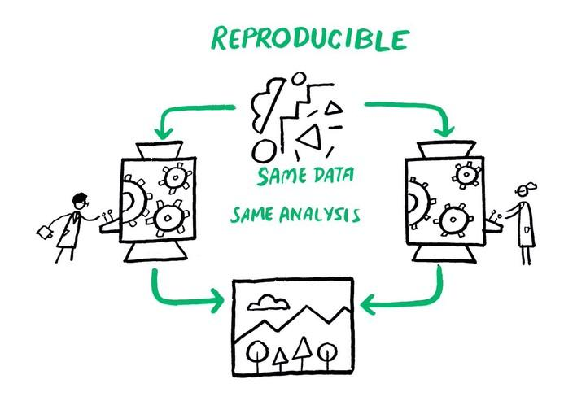
Воспроизводимый код
Уровни изоляции кода:
виртуальные окружения (venv)
conda containers
docker containers

Slide 29
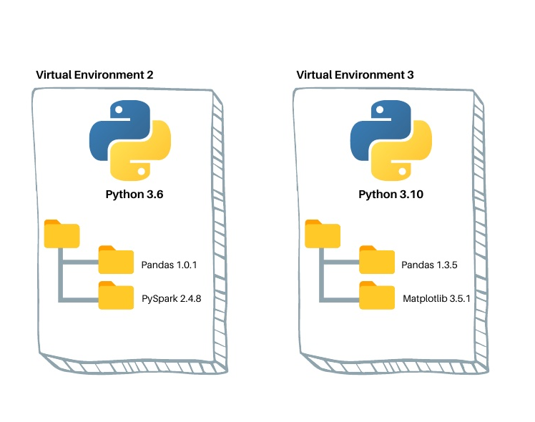
Запуск кода с заданными параметрами
Виртуальное окружение python:
позволяет зафиксировать версию интерпретатора
позволяет установить конкретные версии пакетов без конфликта с системными
Множество инструментов
venv
pipenv
poetry
conda

Slide 30
Немного о SOLID принципах
Каждый объект должен иметь одну функциональность и она должна быть реализована в классе
Программные сущности (функции, классы, модули) должны быть открыты для расширения, но закрыты для изменений
Модули верхних уровней не должны зависеть от модулей нижних уровней.
Детали зависят от абстракций, а не наоборот

Slide 31
Что сегодня узнали
Практики работы с git
Как и что тестировать
Как писать “чистый” код

Slide 32
Литература

Slide 33
Cheat sheet по Linux командам
ls – список файлов и каталогов
ls -la – форматированный список со скрытыми каталогами и файлами
cd dir – сменить директорию на dir
cd – сменить на домашний каталог
pwd – показать текущий каталог
mkdir dir – создать каталог dir
rm file – удалить file
rm -r dir – удалить каталог dir
cp file1 file2 – скопировать file1 в file2
cp -r dir1 dir2 – скопировать dir1 в dir2; создаст каталог dir2, если он не существует
mv file1 file2 – переименовать или переместить file1 в file2. если file2 существующий каталог - переместить file1 в каталог file2
touch file – создать file
cat > file – направить стандартный ввод в file
more file – вывести содержимое file
head file – вывести первые 10 строк file
tail file – вывести последние 10 строк file
chmod octal file – сменить права file на octal, раздельно для пользователя, группы и для всех добавлением: 4 – чтение (r) ,2 – запись (w) ,1 – исполнение (x)
chmod 777 – чтение, запись, исполнение для всех
chmod 755 – rwx для владельца, rx для группы и остальных.
tar cf file.tar files – создать tar-архив с именем file.tar содержащий files
tar xf file.tar – распаковать file.tar

Slide 34
Cheat sheet по git командам
git clone <remote_repo_url> <dir> - клонировать удалённый репозиторий по ссылке remote_repo_url в папку dir
git init <dir> - инициализировать локальный гит репозиторий в папку dir
git clone -branch <branch_name> <repo_url> - клонировать только нужную ветку удалённого репозитория
git branch - вывести перечень веток в локальном репозитории
git branch <new branch> - создать локальную ветку
git checkout <branch> - переключиться на существующую локальную ветку
git checkout -b <new_branch> - создать новую локальную ветку и переключиться на неё
git add <filename_or_dir> - добавить файл или папку в индексирование
git rm <filename_or_dir> - убрать файл или папку из индексирования
git status - посмотреть текущие изменения
git diff <branch1> <branch2> - посмотреть разницу в содержании веток branch1 и branch2
git commit -m “<Commit message>” - закоммитить изменения
git commit –amend - изменить сообщение коммита или добавить в него файл
git revert - сделать новый обратный коммит(откатить изменения)
git reset HEAD~1 -удаляет коммиты после указанного (лучше использовать для локальных репозиториев)
git rebase -i HEAD~4 - переписать историю последних 4-х коммитов (пока изменения не опубликованы)
git pull - скачать изменения с удалённого репозитория
git fetch <remote> - скачать изменения с удалённого репозитория без применения к локальному
git push <remote_repo> <branch> - залить изменения в удаленный репозиторий remote_repo с ветки branch локального репозитория

Slide 35
Вопросы?
Ставим “+”,
если вопросы есть
Ставим “–”,
если вопросов нет

Slide 36
Рефлексия

Slide 37
Заполните, пожалуйста,
опрос о занятии
по ссылке в чате

